Slide 1
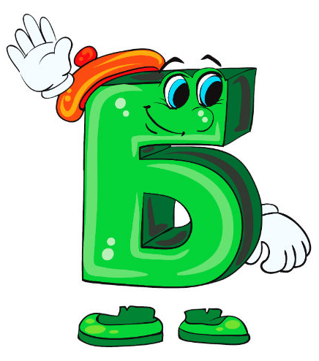
Навчання грамоти
Читання
Букварний період
Урок 52
Звук [б]. Мала буква б.
Уявлення про залежність значення слова від зміни наголосу в ньому

Slide 2
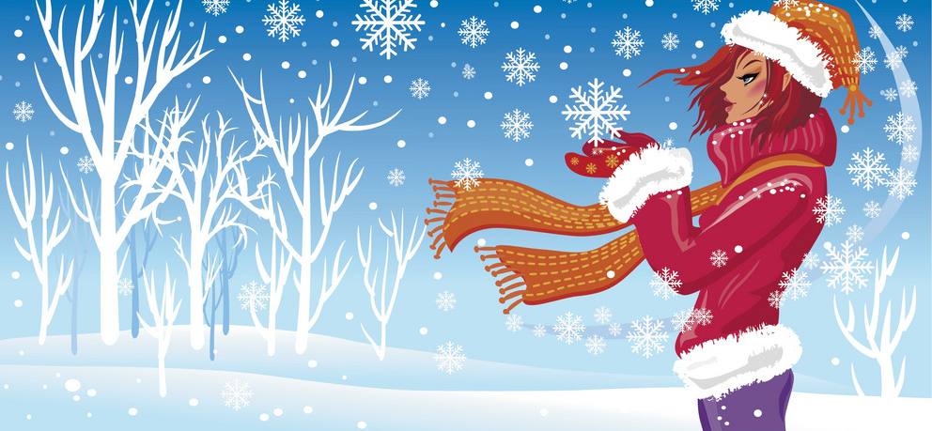
Організація класу
Холодно в полі, в саду, на городі,
Зима мандрує по нашій господі.
Тепло і затишно в класі у нас,
Доброго дня, я вітаю всіх вас.

Slide 3
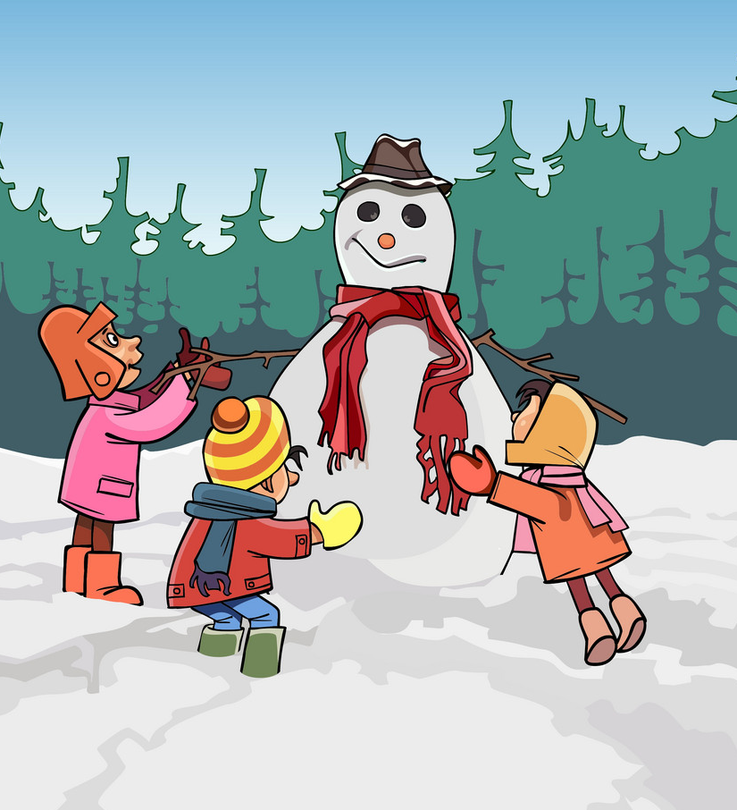
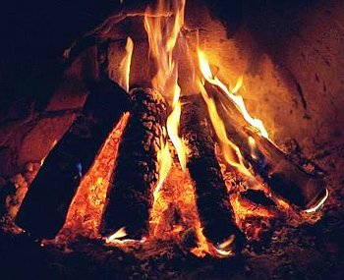

Вправи на постанову дихання та розвиток артикуляції
Задуй свічки
Сніговик
Вогнище
Уяви, що потрібно роздути вогонь, що загасає
ліпимо сніговика, а потім гріємо холодні руки, дихаючи на них

Slide 4
Перевірка домашнього читання
Андрійко, Йосип і Надійка давно знайомі. Вони друзі.
Одного разу Андрійко завітав до Йосипа. Вони стали майструвати клітку папузі. Йосип ненароком поранив руку.
— Ой! — скрикнув він.
Допомо г у Йосипу надала Надійка. Вона змастила ранку йодом і заліпила пластиром.
Скоро рука перестала б оліти.
— Спаси б і, Надійко! — сказав Йосип.
Друзі
Підручник, сторінка
103

Slide 5

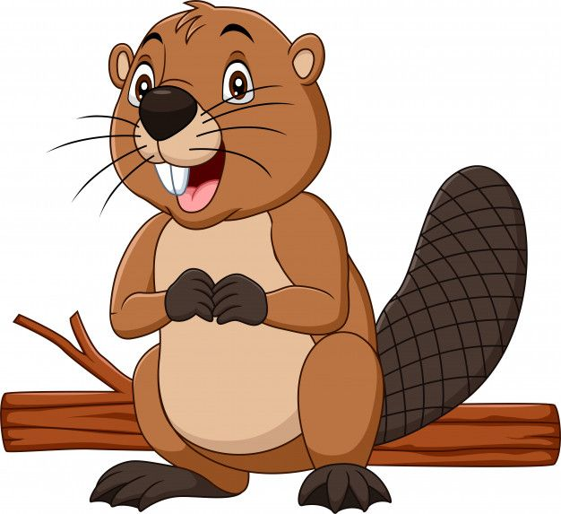
Повідомлення теми уроку
Сьогодні на уроці читання ми ознайомимося з друкованою малою буквою «бе», яка
позначає звуки [б], [б’] .
Будемо вчитися читати слова, речення з вивченими буквами.
Бурі бобри брід перебрели,
Забули бобри забрати торби.
Про кого ця скоромовка? Що таке брід, торби? Що зробили бобри? Який звук повторюється в кожному слові скоромовки?
брід
бо-бри

Slide 6
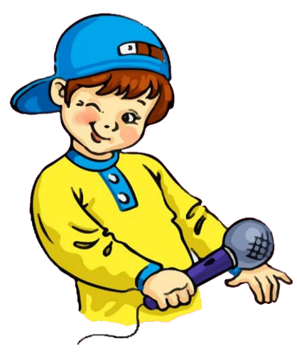
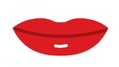
Проведи дослідження
Виділи перші звуки у словах
бобри, білка.
Простеж за їх вимовою.
Під час вимовляння звуків [б], [б’] видихуване повітря натрапляє на перешкоди.
Отже, цей звук приголосний.
[б]
[б’]

Slide 7

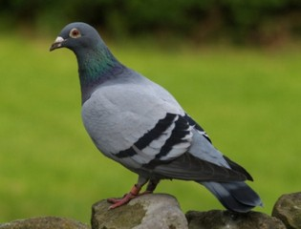
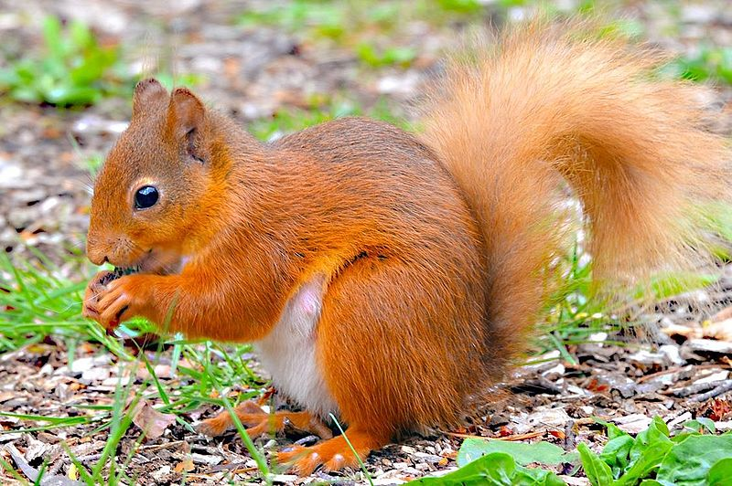
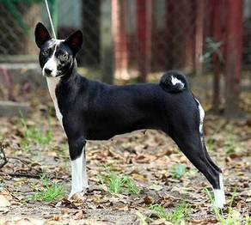


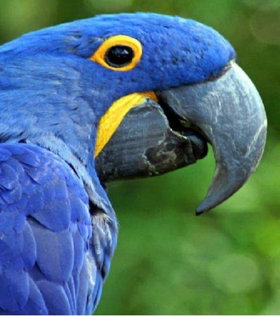
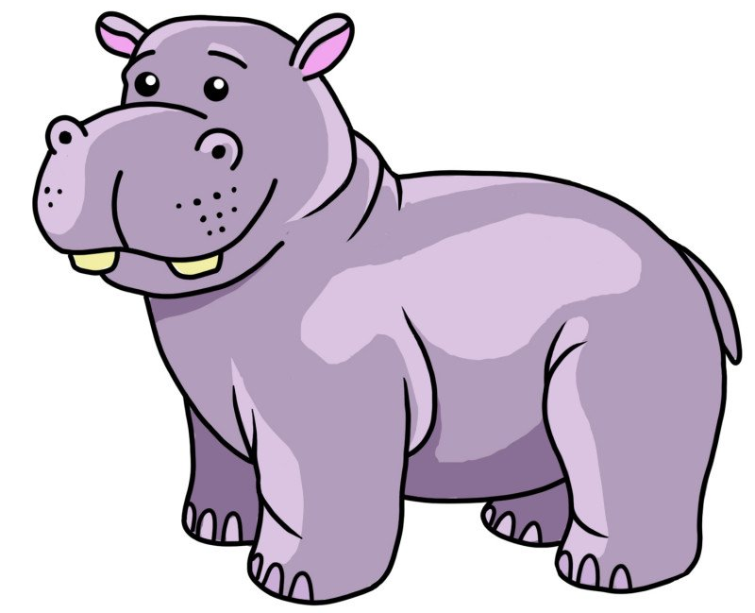
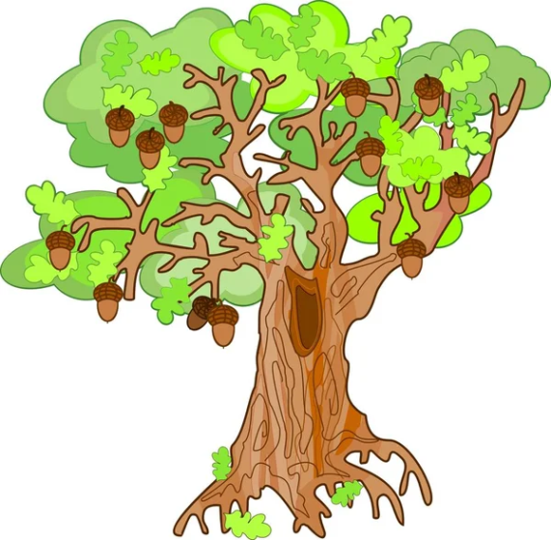


Гра «Знайди звуки [б], [б’]»

Slide 8


Прочитай склади від бегемотика
Порівняй вимову звуків [б-п]. Чим вимова цих звуків схожа? Чим відрізняється?
ба бу бе бі бо
па пу пе пі по

Slide 9
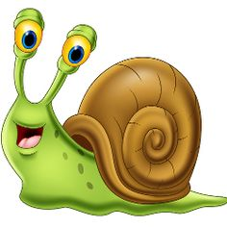


Вправа «Равлик-ракета»
бук
бік
бал
дуб
бак
бик
біб
лоб
баба
риба
бант
бокс
банк
зубр
брат
краб

Slide 10
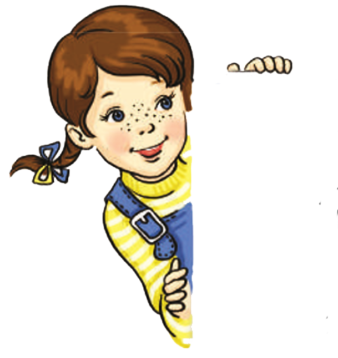
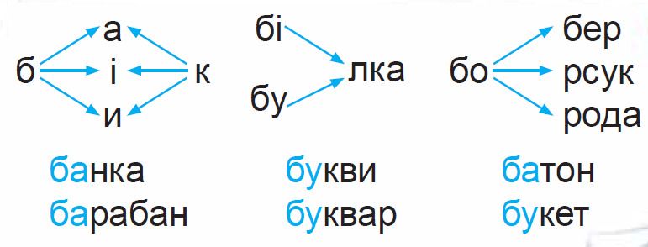
Прочитай завдання Читалочки
Підручник, сторінка
104

Slide 11
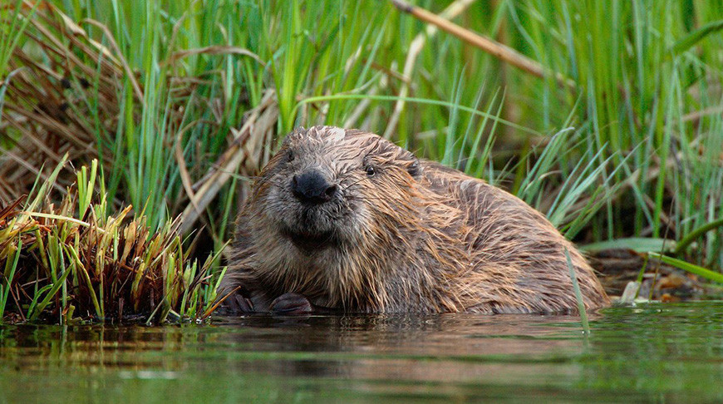
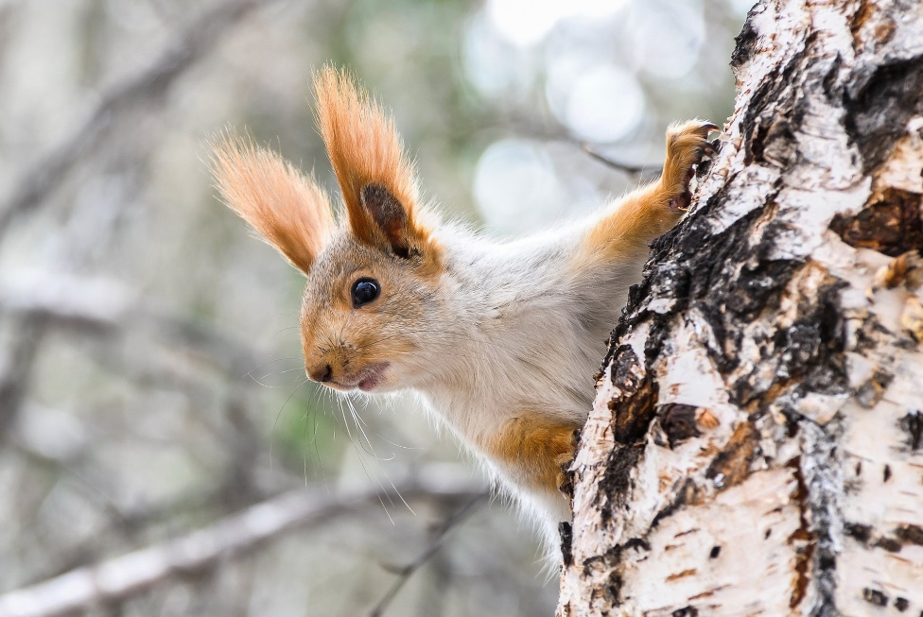
Прочитай. Порівняй значення виділених слів
Бобер на бéрезі ріки.
Білка на білокорій берéзі.
Чи змінилося значення слова від зміни наголосу? Значення слова залежить від зміни наголосу в ньому
Підручник, сторінка
105

Slide 12
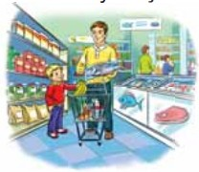
Прочитай текст. Придумай свій заголовок.
Добра справа
Тато з Бориском робили покупки в супермàркеті. Там великий вибір продуктів.
Бориско купив бабусі солодку булку, а собі бублики. Тато вибрав велику рибину на суп. Набрали бананів і абрикосів. Там багато вітамінів. І банку бобів у томатному соусі купили.
Мамі вибрали букет квітів. Вона буде рада.
Добру справу зробили тато й Бориско.
Покупки
Де побував Бориско з татом?
Що вони робили в супермаркеті?
Які саме продукти купили?
Що купили для бабусі?
Що для мами?
Підручник, сторінка
105

Slide 13
Гра «Хто більше?»
Склади слова із поданих букв
б
у
л
б
и
а
к
Бак
Бик
Бук
Булка
Бублик
Куб
Клуб
Лук
Лак
Підручник, сторінка
105

Slide 14
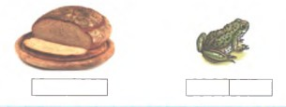
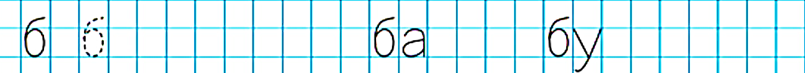
Робота в зошиті
Назви малюнки. Побудуй звукові схеми цих слів.
Надрукуй малу букву б і склади з нею у клітинках.
б
б
б
б
б
ба
бу
бу
Зошит, сторінка
52

Slide 15
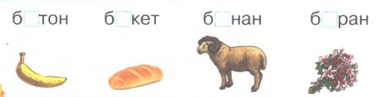
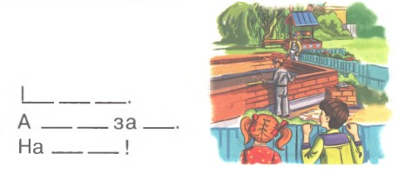
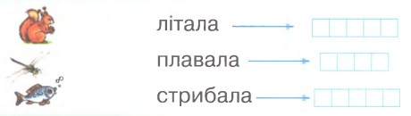
Робота в зошиті
Покажи стрілочками, що робила кожна тваринка. Надрукуй у клітинках назви відповідних малюнків.
Встав у слова пропущені букви. З’єднай слова з відповідними малюнками.
Склади речення за малюнком і схемами
а
у
а
а
Будівельник, будують, будинок, будівля, робота, робітник, верба, брат, блакитний
бабка
рибка
білка
Зошит, сторінка
52

Slide 16
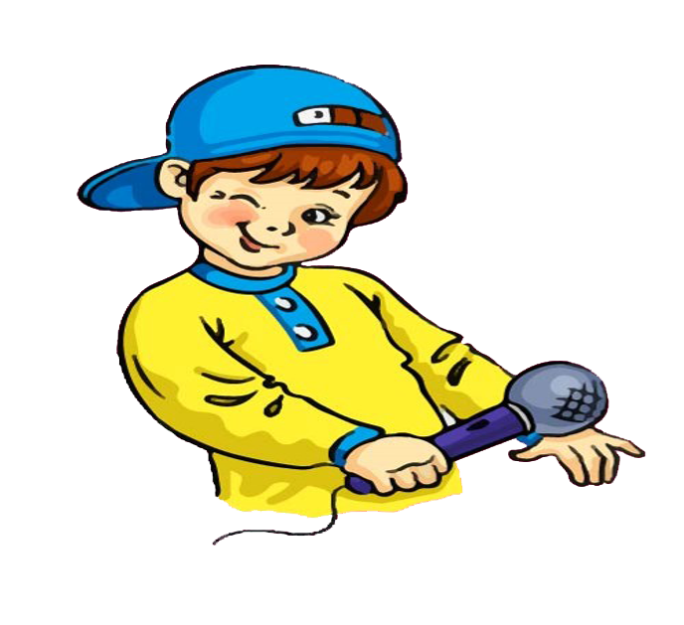
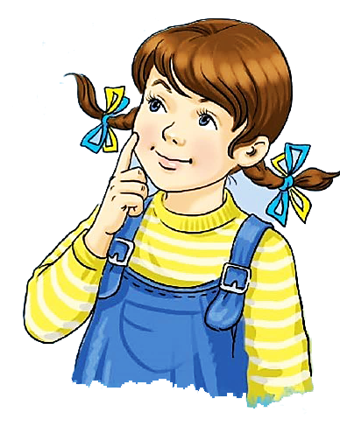
Вправа «Мікрофон»
Пригадай, яку букву вивчали на уроці?
Які звуки вона позначає?
Що ти знаєш про ці звуки?
Наведи приклади слів, які починаються буквою «бе».
Хліб, робота, будинок, білка, блакитний, бант

Slide 17

Рефлексія «Зірковий настрій». Обери емотикон, який відповідає твоєму настрою в кінці уроку
Я з усім впорався/
впоралась
Все було легко та просто
Чекаю на наступний урок
Було складно та не зрозуміло
Я дуже втомився/
втомилась

